Slide 1
JDBC (1)
Pemrograman Berorientasi Objek

Slide 2
RDBMS
DB2
INFORMIX
Oracle
MS Access
SQL Server
MySQL
PostgreSQL
Sybase 11

Slide 3
Pengenalan JDBC
Java DataBase Connectivity
Antarmuka standar untuk komunikasi antara aplikasi Java dan database SQL
Memungkinkan program Java untuk mengeluarkan pernyataan SQL dan memproses hasilnya.
JDBC digunakan untuk mengakses database dari aplikasi Java

Slide 4
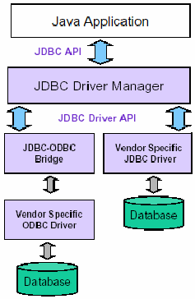
JDBC Architecture

Slide 5
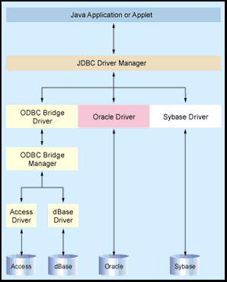

Slide 6
JDBC Architecture (Cont.)
Application
JDBC
Driver
Code Java memanggil library JDBC
JDBC loads a driver
Driver memanggil/membuka koneksi dengan database
Sebuah aplikasi dapat bekerja dengan beberapa database dengan menggunakan semua driver yang sesuai

Slide 7
JDBC Driver for MySQL
Download Connector/J using binary distribution from :
http://www.mysql.com/downloads/connector/j/
File : mysql-connector-java-[versi]-bin.jar

Slide 8
Langkah Penggunaan JDBC
Load driver JDBC
Definisikan URL database
Membuat dan melakukan koneksi
Membuat obyek statement
Mengeksekusi query
Memproses result
Menutup koneksi

Slide 9
1. JDBC : Load Driver
Driver :
library yang digunakan untuk berkomunikasi dengan database server
Dengan menggunakan driver, program Java yang menggunakan API JDBC dapat berinteraksi dan dapat dimengerti oleh database server.
Untuk database yang berbeda dibutuhkan driver yang berbeda.

Slide 10
Contoh
//1. A driver for contoh1
Class.forName("ORG.img.imgSQL1.contoh1Driver");
// 2. A driver for contoh2
Driver driver = new ORG.img.imgSQL2.contoh2Driver();
DriverManager.registerDriver(driver);
//3. A driver for MySQL
Class.forName("com.mysql.jdbc.Driver");
contoh1
contoh2
MySQL
Registered Drivers

Slide 11
Nama Driver database:
JDBC-ODBC :
sun.jdbc.odbc.JdbcOdbcDriver
Oracle :
oracle.jdbc.driver.OracleDriver
Sybase :
com.sybase.jdbc.SybDriver
MySQL:
com.mysql.jdbc.Driver
PostgreSQL:
org.postgresql.Driver
Microsoft SQLServer 2000 :
com.microsoft.jdbc.sqlserver.SQLServerDriver

Slide 12
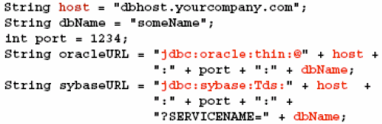
2. JDBC : Definisikan koneksi URL
Menspesifikasikan lokasi database server
Gunakan dokumentasi driver
Contoh:
jdbc:mysql://localhost:3306/DBAkademik

Slide 13
Nama URL database:
JDBC-ODBC :
jdbc:odbc:nama_database
Oracle :
jdbc:oracle:thin:@nama_host:1521:namaDB
MySQL:
jdbc:mysql://nama_host:3306/namaDB
PostgreSQL:
jdbc:postgresql://nama_host:5432/namaDB
Microsoft SQLServer 2000 :
jdbc:microsoft:sqlserver://nama_host:1433;DatabaseName=namaDB

Slide 14
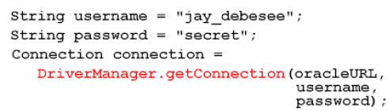
3. JDBC : Membuat Koneksi
Cara : memanggil method getConnection dari class DriverManager dengan melewatkan URL (hasil langkah dua) sebagai argumen.
getConnection akan melempar SQLException
Contoh:

Slide 15
4. JDBC : Membuat Obyek Statement
Statement
PreparedStatement

Slide 16
Statement
Object Statement digunakan untuk mengirim query dan perintah ke database.
Object Statement dibuat dengan cara bekerjasama dengan class Connection.
Cara: memangil method createStatement() dari obyek Connection.
Statement statement = connection.createStatement();

Slide 17
Querying with Statement
String queryStr =
"SELECT * FROM mahasiswa, nilai " +
"WHERE nama = ‘Jaka’";
Statement stmt = con.createStatement();
ResultSet rs = stmt.executeQuery(queryStr);
metode executeQuery mengembalikan objek dari ResultSet merepresentasikan data yang diambil

Slide 18
Changing DB with Statement
String deleteStr =
“DELETE FROM mahasiswa " +
"WHERE nama = ‘Jaka'";
Statement stmt = con.createStatement();
int delnum = stmt.executeUpdate(deleteStr);
executeUpdate digunakan untuk melakukan : insert, delete, update, create table, etc. (kecuali QUERY/SELECT!)
executeUpdate mengembalikan jumlah baris yang dimodifikasi.

Slide 19
Prepared Statements
Prepared Statements digunakan untuk Query yang di-eksekusi beberapa kali
Prepared Statements di-parsing (compiled) oleh DBMS hanya 1 kali
Nilai dari kolom dapat di-set setelah kompilasi
Diantara nilainya, gunakan → ‘?’

Slide 20
Querying with PreparedStatement
String queryStr =
"SELECT * FROM mahasiswa " +
"WHERE nama = ? and uangJajan > ?";
PreparedStatement pstmt = con.prepareStatement(queryStr);
pstmt.setString(1, “Jaka");
pstmt.setInt(2, 26000);
ResultSet rs = pstmt.executeQuery();

Slide 21
Updating with PreparedStatement
String deleteStr =
“DELETE FROM mahasiswa " +
"WHERE nama = ? and uangJajan > ?";
PreparedStatement pstmt = con.prepareStatement(deleteStr);
pstmt.setString(1, “Jaka");
pstmt.setDouble(2, 26000);
int delnum = pstmt.executeUpdate();

Slide 22
5. JDBC : Mengeksekusi Query
Memanfaatkan object Statement untuk memproses query.
Cara: memanggil method executeQuery() dari object Statement. → memberikan return value bertipe ResulSet
Returns: ResulSet.
String sql=“select col1, col2, col3 from sometable”;
ResultSet rs=statement.executeQuery(sql);
Note : Untuk memodifikasi database, gunakan statement.executeUpdate(sql); yang mendukung string sql UPDATE, INSERT INTO, DELETE

Slide 23
Statements vs. PreparedStatements
String val = "abc";
PreparedStatement pstmt = con.prepareStatement("select * from R where A=?");
pstmt.setString(1, val);
ResultSet rs = pstmt.executeQuery();
String val = "abc";
Statement stmt = con.createStatement( );
ResultSet rs = stmt.executeQuery("select * from R where A=" + val);
Output sama???

Slide 24
Statements vs. PreparedStatements
PreparedStatement pstmt = con.prepareStatement("select * from ?");
pstmt.setString(1, mahasiswa);
Error??

Slide 25
Next
Memproses result
Menutup koneksi

